Slide 1
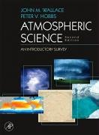
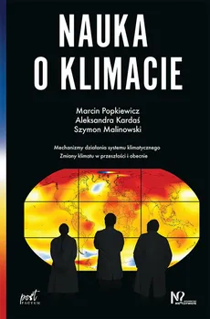
Atmosfera – wstęp
Grzegorz Karwasz
Wykład 6

Slide 2
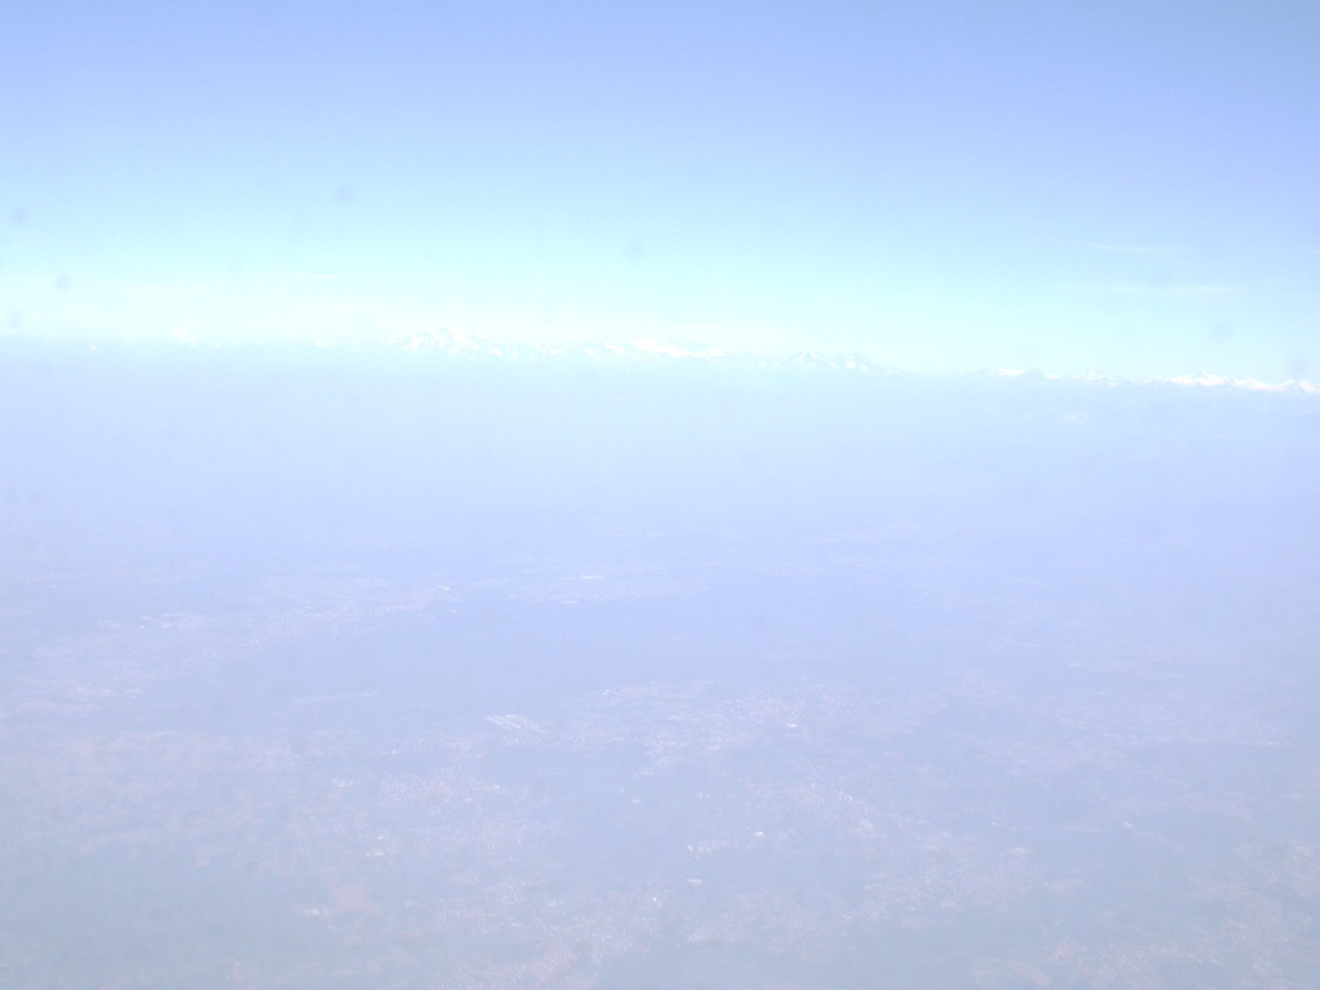
Globalne zmiany klimatu
e fattore Uomo
?

Slide 3
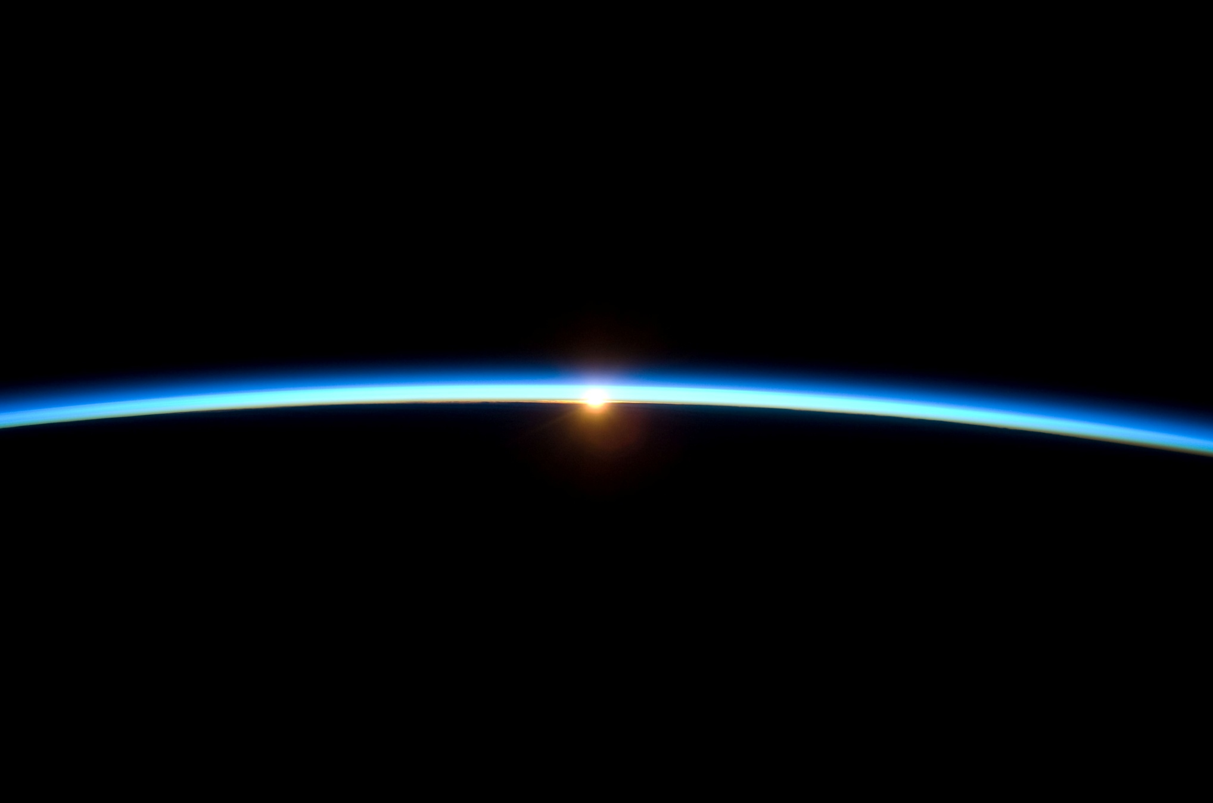
Na zdjęciu cienka powłoka atmosfery (troposfera) widoczna dzięki zachodzącemu Słońcu 23.11.2009

Slide 4
Atmospheric Science.
An introductory survey
John. M. Wallace
Peter V. Hobbs
Academic Press
Cienka pierzynka nad powierzchnią Ziemi

Slide 5
Atmospheric Science.
An introductory survey
J.M. Wallace. P.V. Hobbs
Ciśnienie spada w sposób
eksponencjalny z wysokością
(10 hPa na wysokości 40 km)

Slide 6
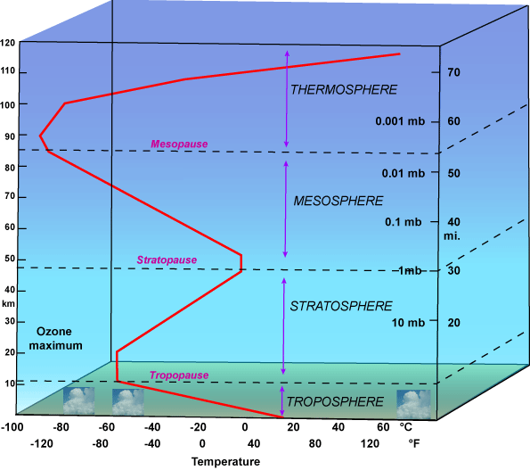
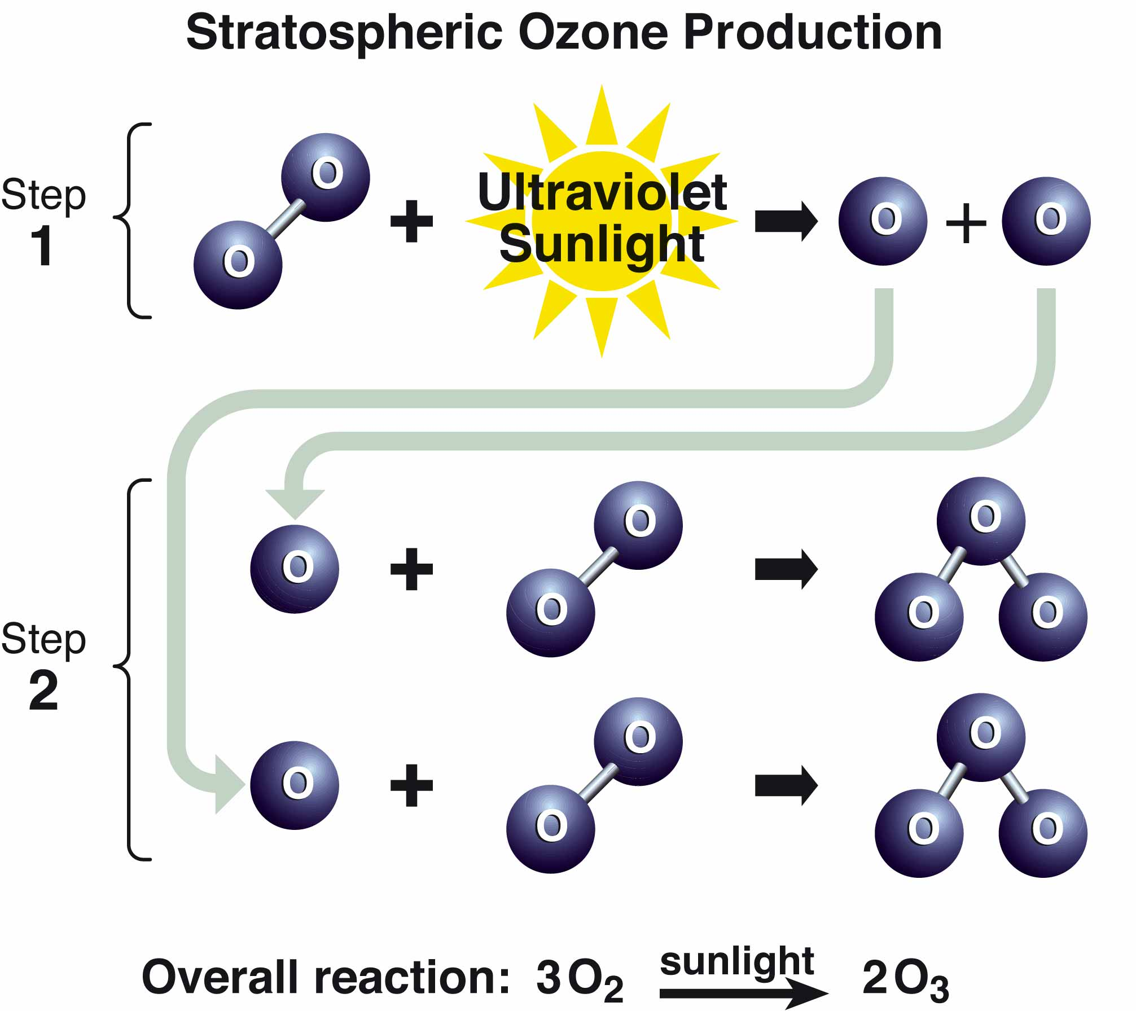
Troposfera (<10 km), Stratosfera (10-40 km), Jonosfera (40-100 km), Termosfera 100-1000

Slide 7
Wysokość troposfery zależy od szerokości geograficznej
Na równiku troposfera
rozciąga się na 15 km
Wysokość stratopauzy nie wykazuje podobnej zależności,
ale temperatura zmienia się między latem a zimą
W rejonie mezopauzy temperatura latem wynosi -100°C, zimą -20°C
Odwrotnie w rejonie stratosfery latem 0°C, zimą -30°C: chemia atmosfery

Slide 8
Troposfera (<10 km), Stratosfera (10-40 km), Jonosfera (40-100 km), Termosfera 100-1000
Stratosfera się nagrzewa
  Peixoto and Oorts, Physics of Climate, Springer, 1992 p. 115

Slide 9
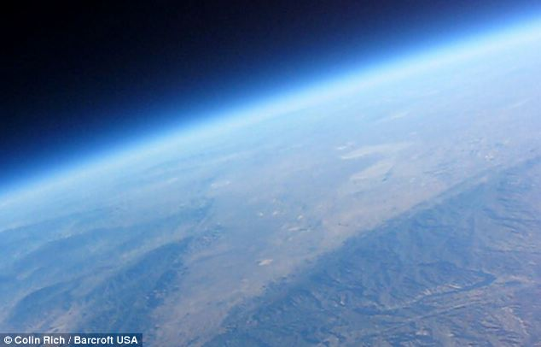
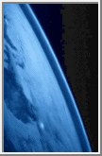
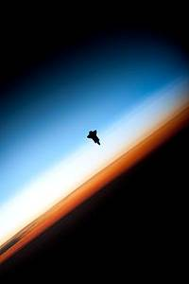
Atmosfera – miękka (i grzejąca) pierzynka
http://spaceflight.nasa.gov/gallery/images/shuttle/sts-130/html/iss022e062672.html

Slide 10
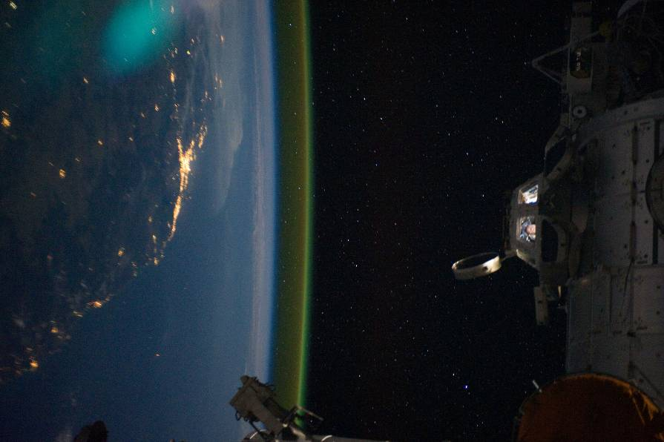
Kopuła Międzynarodowej Stacji Kosmicznej i wschodnie wybrzeże Australii (15.09.2011): stratosfera i jonosfera

Slide 11
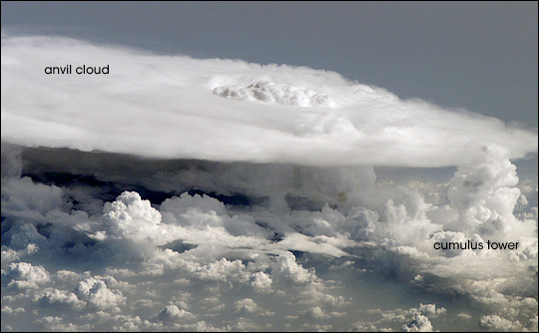
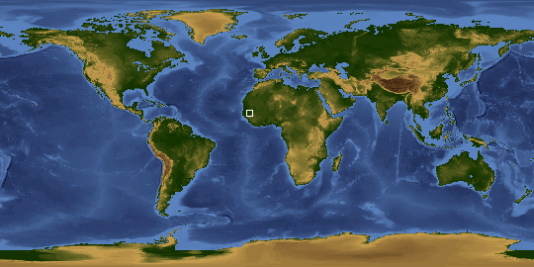
Tropopauza
Tropopauza – załamują się prądy wstępujące powietrza ogrzanego przy powierzchni ziemi: 10 km nad biegunami, 20 km nad równikiem
https://eol.jsc.nasa.gov/SearchPhotos/photo.pl?mission=ISS016&roll=E&frame=27426

Slide 12
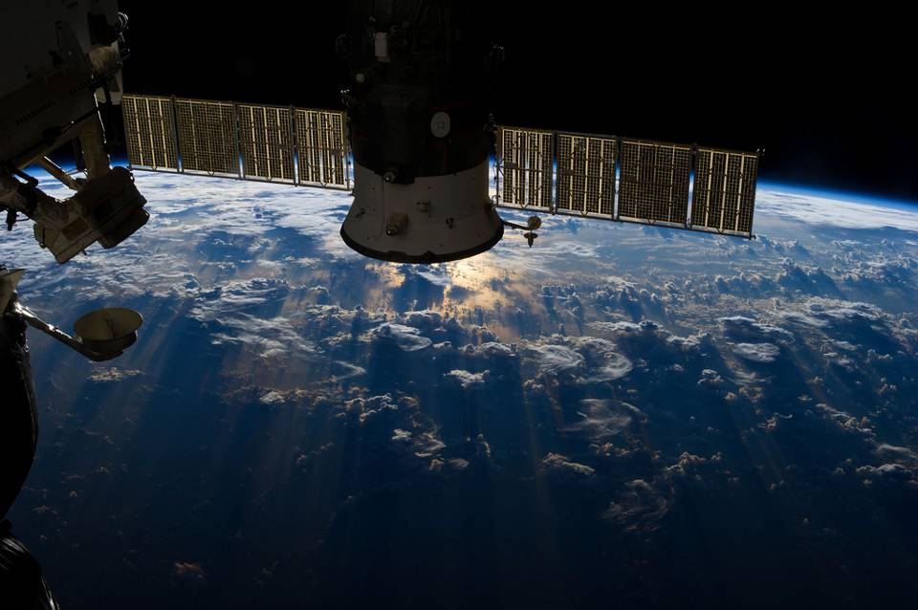
Chmury burzowe u wybrzeży Brazylii: prądy konwekcyjne unoszą parę wodną aż do granic troposfery

Slide 13
Planeta „Kopernika” (nasłoneczniona geoida)
Atmospheric Science, str. 14 -15

Slide 14
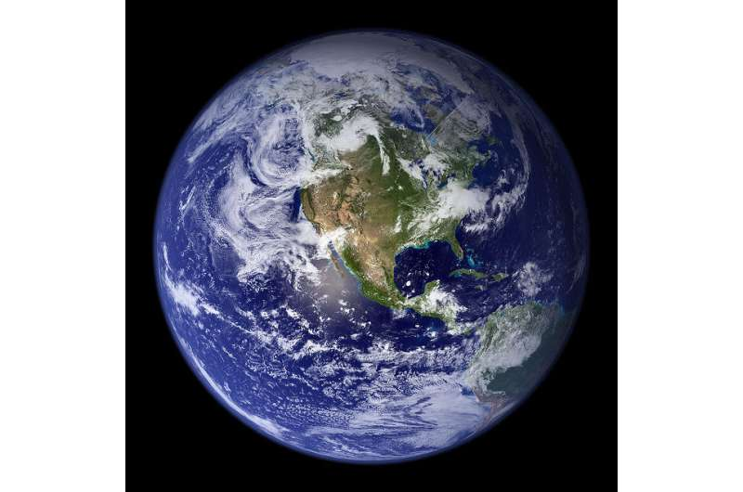
Siła Coriolisa (F= -2ω x v)
F=0
F=Ʇ
(a, b) Na równiku siła Coriolisa nie działa (na masy atmosfery) – wynosi zero lub jest prostopadła do powierzchni Ziemi
Na biegunie, pocisk wystrzelony z prędkością 1 km/s, do celu odległego o 1 km, mija go z prawej strony o 7,24 cm.
Ziemia w międzyczasie o tyle się okręciła

Slide 15
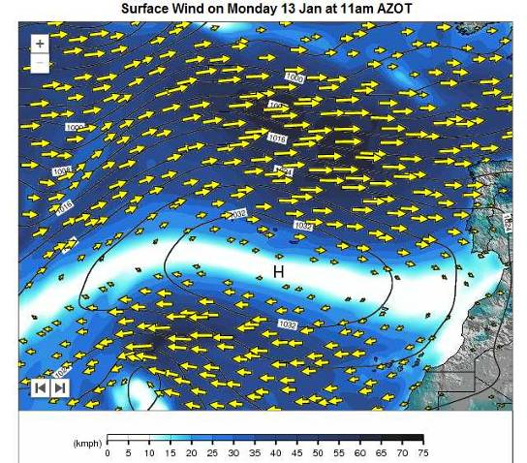
Siła Coriolisa (F= -2ω x v)
Na półkuli północnej, wiatry wypływające radialnie (z centrum wyżowego) skręcają zgodnie z kierunkiem ruchu wskazówek zegara (mówimy o kierunku anty-cyklonu)
Obok anty-cyklon znad wysp azorskich („wyż azorski”) 06/01/2014

Slide 16
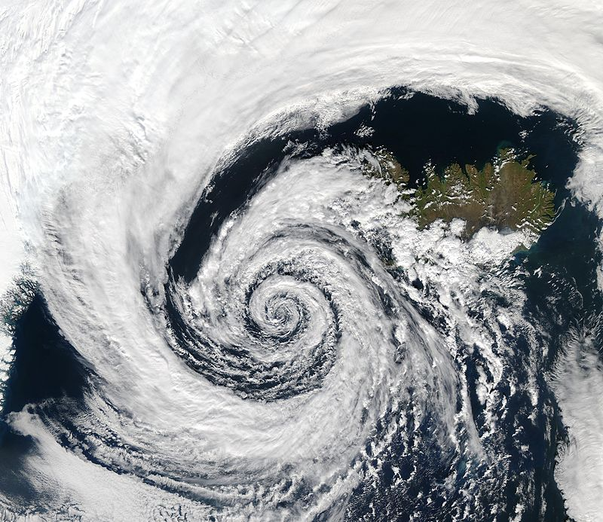
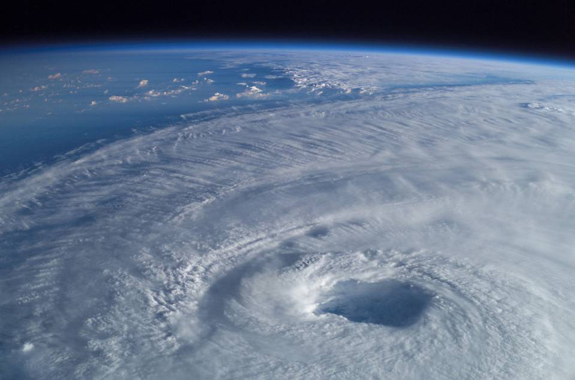
Siła Coriolisa (F= -2ω x v)
Na półkuli północnej, wiatry wpływające radialnie (do centrum niżowego) skręcają w kierunku odwrotnym do ruchu wskazówek zegara (mówimy o „cyklonie”)
Przykładem są subtropikalne huragany, pojawiające się pod koniec lata, kiedy z nagrzanego oceanu trafia do atmosfery mnóstwo (lekkiej) pary wodnej, co powoduje powstanie ośrodka niżowego.

Slide 17
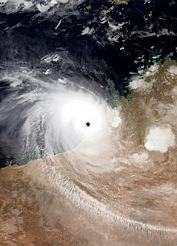
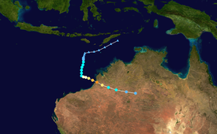
Siła Coriolisa (F= -2ω x v)
Na półkuli południowej, wiatry wpływające radialnie (do centrum niżowego) skręcają zgodnie z kierunkiem ruchu wskazówek
Huragany tropikalne na półkuli południowej wirują odwrotnie, niż na półkuli północnej, inny kierunek ma też ich ścieżka migracji. https://en.wikipedia.org/wiki/Cyclone_Rosita

Slide 18
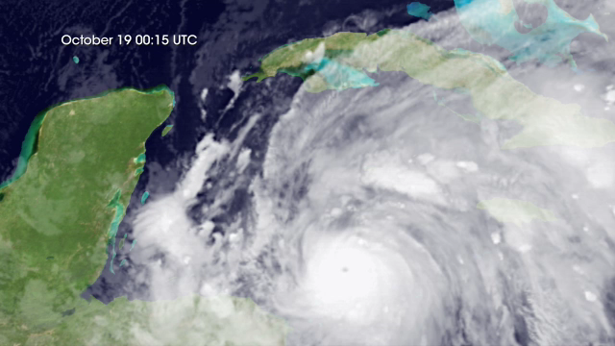
Cyclon (między Kubą a Florydą)

Slide 19
Pogoda wyżowa: Azory
Ta sama siła, związana z wirowaniem Ziemi (siła Coriolisa), która powoduje obrót
huraganów (czyli ośrodków niżowych) w lewo (na półkuli północnej), powoduje wokół
wiatry ośrodków wyżowych wiatry zgodnie z kierunkiem wskazówek zegara.
Tu prawdziwa mapa z Wysp Azorskich ze 6 stycznia 2014 roku.

Slide 20
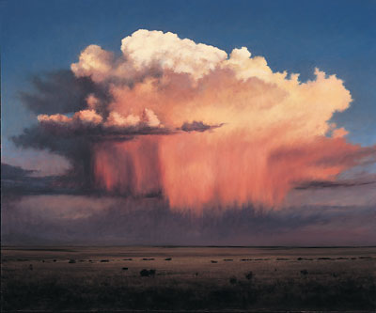
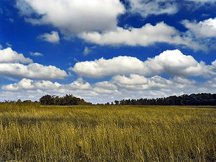
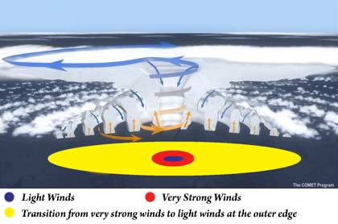
Atmosfera: moti verticali
Ciepło kondensacji 540 cal/g →
Wydziela się ciepło →
Rośnie konwekcja →
Niskie ciśnienie & Coriolis →
Silny wiatr → wzrost parowania
http://www.hurricanescience.org/
http://wps.prenhall.com/wps/
media/objects/3312/3392285/blb1801.html

Slide 21
Emisja w IR, absorpcja w VIS
T= 300 K
T = 5780 K
Source: Physics Today
„strefa wyżów zwrotnikowych jest więc obszarem o dużym nasłonecznieniu i skąpych opadach. Wysokie położenie Słońca w połączeniu z bezchmurnym niebem powoduje najwyższe temperatury na Ziemi” (NoK, s. 113)

Slide 22
Emisja w IR, absorpcja w VIS
Atmospheric Science, str. 144

Slide 23
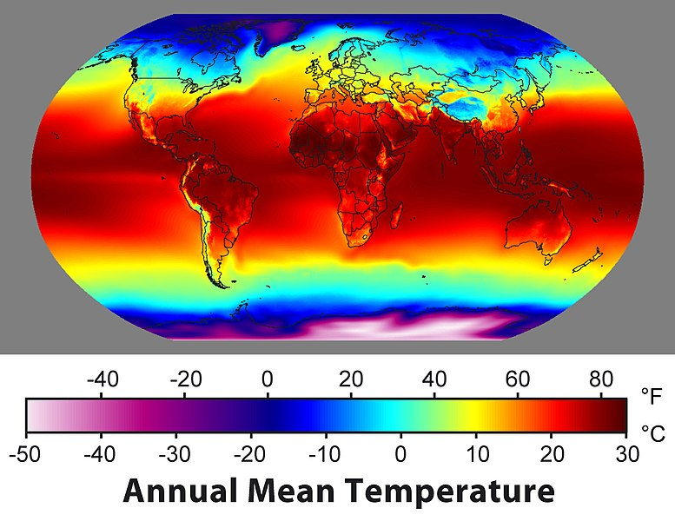
Temperatura średnia
This is a global map of the annually averaged near-surface air temperature from 1961 to 1990. Such maps, also known as "climatologies", provide information on climate variation as a function of location.
The tropics, between the Tropic of Cancer and Tropic of Capricorn, have the most direct sunlight and highest temperatures. While the seasonal contrasts in surface temperature are due to the tilt of the Earth axis, there is relatively little variation in the annual average sunlight received throughout this entire tropics, and hence the entire band has similar temperatures. Above the tropics, temperatures fall off more rapidly as one travels towards the Earth's poles, at a rate of approximately 1 °C for every 145 km (1 °F per 50 miles). Permafrost will form at positions where the annual average temperature is below 0 °C.
The other key factor in determining surface temperature is elevation. Surface temperature declines ~1 °C for every 220 m (1 °F per 400 ft) in elevation above sea level. The coldest portions of Earth are the Greenland and Antarctic Ice Sheets, which combine both very high latitude and high elevation.
https://commons.wikimedia.org/wiki/File:Annual_Average_Temperature_Map.jpg?uselang=pl

Slide 24
Cyrkulacja globalna
Siła Coriolisa odchyla wiatry, jak powyżej
Chmury w kształcie kowadła pokazują,
gdzie kończą się prądy wznoszące

Slide 25
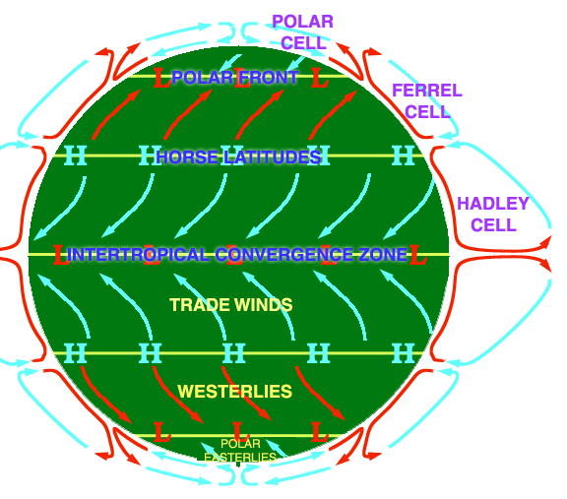
Trade winds, czyli pasaty
Pojęcie „komórki Hadleya” jest zasadnicze dla zrozumienia globalnej cyrkulacji w atmosferze. Gorące i wilgotne powietrze znad
równika unosi się, ochładza, para wodna kondensuje (przez co dodatkowo ogrzewa pozostałe powietrze) i spada jako deszcz.
Zimne i suche powietrze wędruje
na północ i spada w rejonie
pustyń Sahary, Kalahari, Gobi.
Powietrze to wraca, w postaci
wiatrów pasatów w kierunku
równika. To z nich korzystał
Kolumb w swym rejsie.
By DWindrim - Own work, CC BY-SA 3.0,https://commons.wikimedia.org/w/index.php?curid=849141

Slide 26
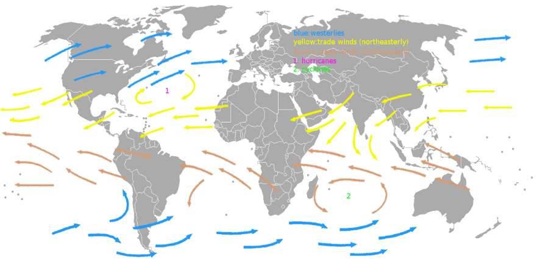
Wiatry na kuli ziemskiej
Żaglowce wiozące herbatę z Chin do Anglii czekały na wiatry ze wschodu, zwane
wiatrami handlowymi („trade winds”), po polsku – pasatami. Dziś wiemy, że pasaty
stanowią jedynie część globalnej cyrkulacji powietrza, na wirującej Ziemi.
By KVDP - Own work, Public Domain,h ttps://commons.wikimedia.org/w/index.php?curid=8158719

Slide 27
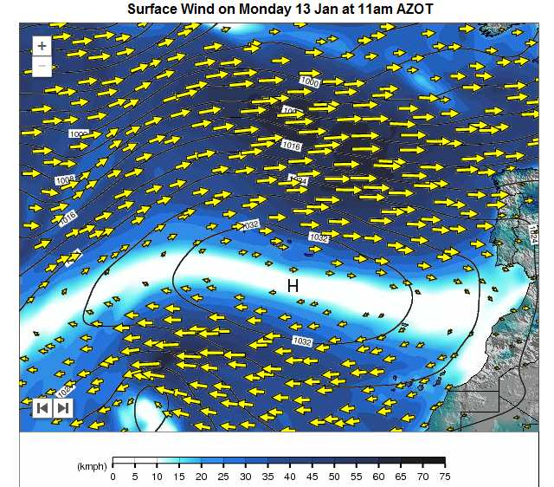
‘Anticiclone di Azzorre’
Ω
v
Ω
-2Ω×v
Nad Azorami tworzy się wysokie ciśnienie (suche powietrze jest cięższe od wilgotnego). Siła Coriolisa (która jest konsekwencją ruchu obrotowego Ziemi) obraca wiatry zgodnie z ruchem wskazówek zegara, czyli antycyklonem
Screenshot GK 13-01-2014

Slide 28
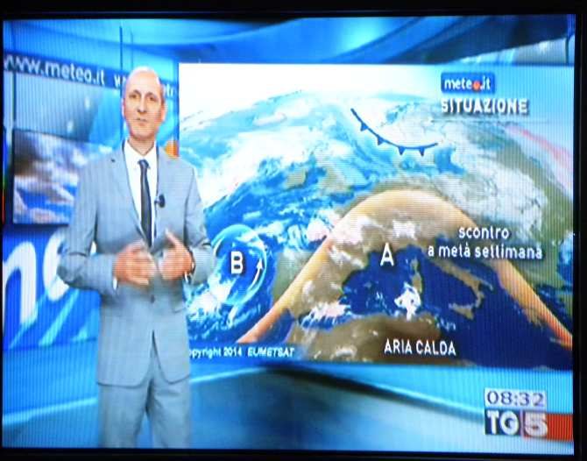
Atmosfera: Coriolis force
Ω
v
Ω
-2Ω×v
Cyklon natomiast skręca w kierunku przeciwnym do ruchu wskazówek zegara (na półkuli północnej)

Slide 29
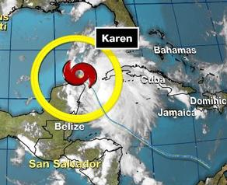
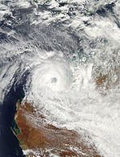
Atmosphere: Coriolis force
Nad Australią (półkula południowa) cyklony obracają się zgodnie z ruchem wskazówek zegara

Slide 30
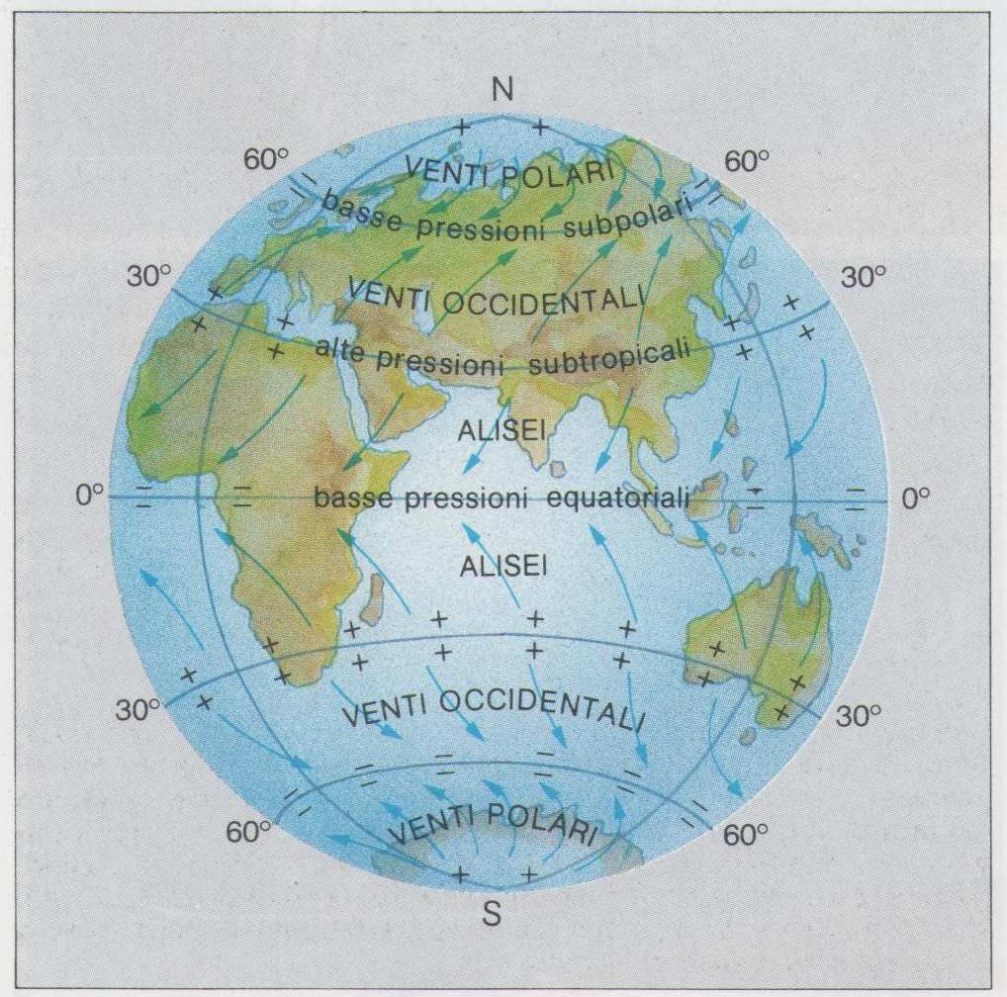
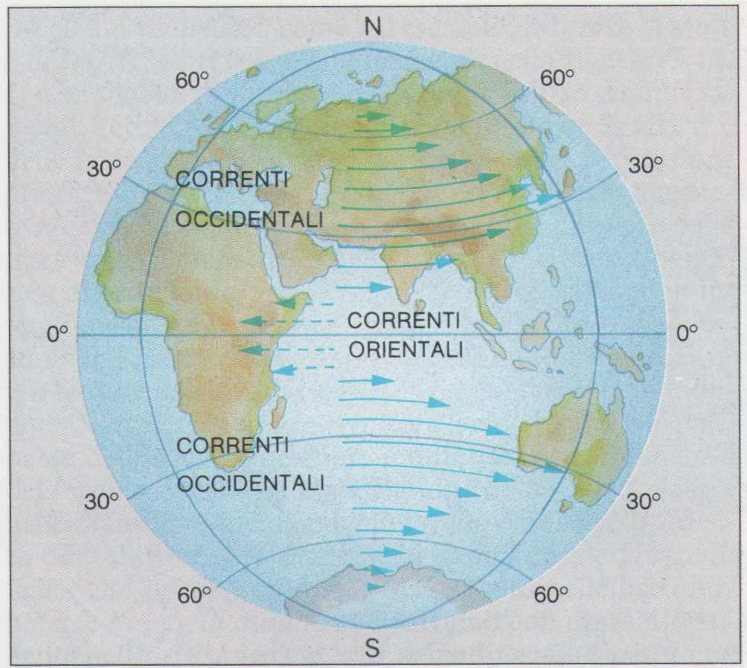
Wiatry: Ziemia się obraca
Troposfera: Pasaty i wiatry
przeciwne (u nas od zachodu) nad tropikami
W górnej troposferze: powietrze spóźnia się nad równikiem, a wyprzedza obrót Ziemi nad zwrotnikami

Slide 31
Wiatry w górnej troposferze
Spadające powietrze, które wzniosło się nad równikami ma większą prędkość wzdłuż równoleżnika niż powierzchnia ziemi
Nad równikiem powietrze wnosi się
Ruch na wschód spadającego powietrza jest znakomicie widoczny na półkuli południowej

Slide 32
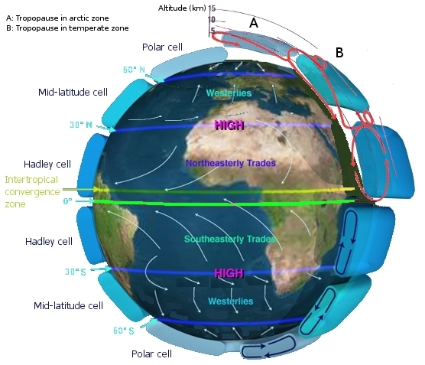
„komórka Hadley’a”
Suche powietrze spadające w
rejonie „końskich” szerokości
geograficznych (30-40º)
stanowi ośrodek wyżowy
(suche powietrze jest cięższe
od wilgotnego) i wymusza pasaty. Wieją one w kierunku równika ale zachód (jako że na równiku prędkość liniowa wirowania Ziemi jest większa niż na zwotnikach.
Komórka Hadleya „zazębia się” z komórką Ferrela na średnich szerokościach geograficznych.
Stąd biorą się zachodnie
wiatry w Europie.
By This file is in the public domain in the United States because it was solely created by NASA. NASA copyright policy states that "NASA material is not protected by copyright unless noted". (See Template:PD-USGov, NASA copyright policy page or JPL Image Use Policy.)Warnings:Use of NASA logos, insignia and emblems is restricted per U.S. law 14 CFR 1221.The NASA website hosts a large number of images from the Soviet/Russian space agency, and other non-American space agencies. These are not necessarily in the public domain.Materials based on Hubble Space Telescope data may be copyrighted if they are not explicitly produced by the STScI.[1] See also {{PD-Hubble}} and {{Cc-Hubble}}.The SOHO (ESA & NASA) joint project implies that all materials created by its probe are copyrighted and require permission for commercial non-educational use. [2]Images featured on the Astronomy Picture of the Day (APOD) web site may be copyrighted. [3]The National Space Science Data Center (NSSDC) site has been known to host copyrighted content even though its photo gallery FAQ states that all of the images in the photo gallery are in the public domain. - http://sealevel.jpl.nasa.gov/overview/climate-climatic.html, Public Domain, https://commons.wikimedia.org/w/index.php?curid=196664

Slide 33
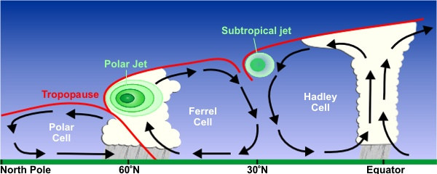
Wiatry: zasada ciągłości (i koła zębate)
Dlaczego zwrotniki (Raka i Koziorożca) to regiony
"wysokiego ciśnienia"?
Ponieważ suche powietrze (N₂) ma wyższy ciężar właściwy (32 g/mol) niż wilgotne powietrze (masa H₂O 18 g/mol).
Ciepłe (i wilgotne) powietrze na równiku unosi się do góry. W tropikach (np. Sahara) zimne, czyli suche, powietrze opada z górnej troposfery. To "koło zębate" nazywa się komórką Hadleya.
Inne komórki (Ferrel, polarne) są niższe i obracają się synchronicznie.

Slide 34
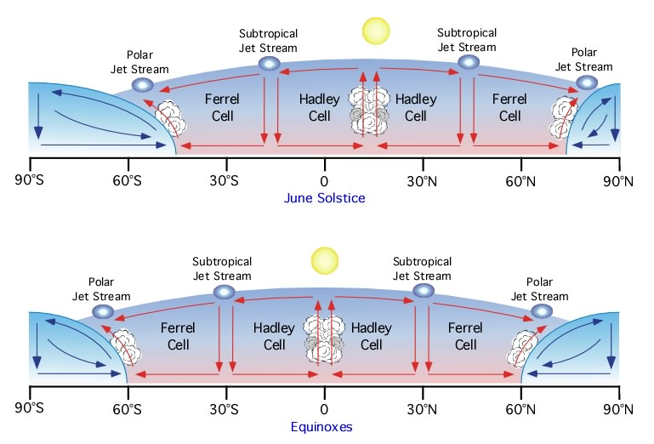
Komórki Hadley’a: pory roku
http://www.physicalgeography.net/fundamentals/7u.html

Slide 35
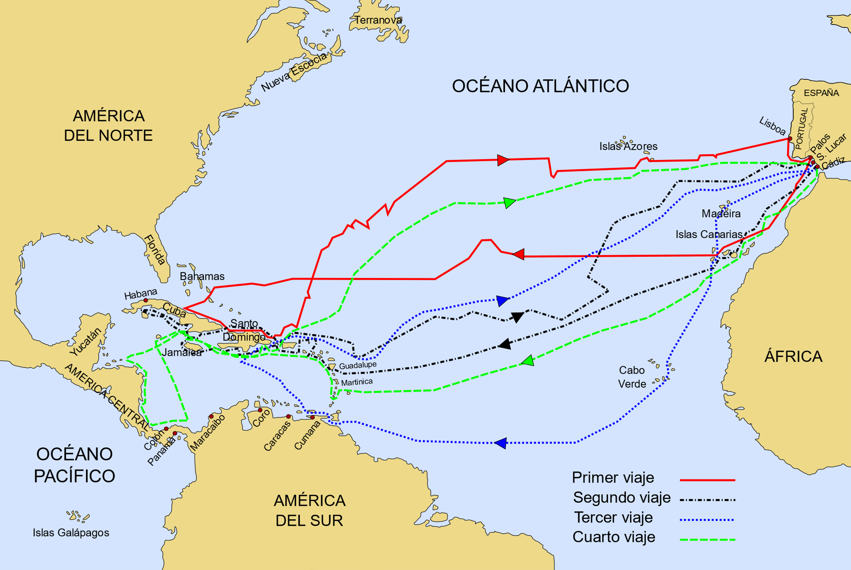
Podróże Kolumba
Wypływał we wrześniu, z wiatrem; wracał w marcu – z wiatrem,
https://it.wikipedia.org/wiki/Cristoforo_Colombo

Slide 36
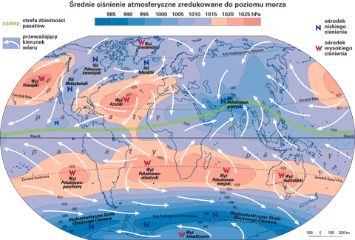
Cyrkulacja powietrza - lipiec
http://www.wiking.edu.pl/article.php?id=30#klimat_na_swiecie, NoK str. 119

Slide 37
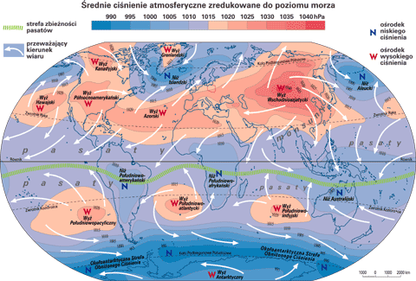
Cyrkulacja powietrza - styczeń
Nad oceanem jest mnóstwo („100%”) pary wodnej, ale chmury się nie tworzą, bo nie ma zarodków kondensacji (pyłów). Nad wyspami para kondensuje w postaci chmur, a suche powietrze tworzy wyże baryczne.

Slide 38
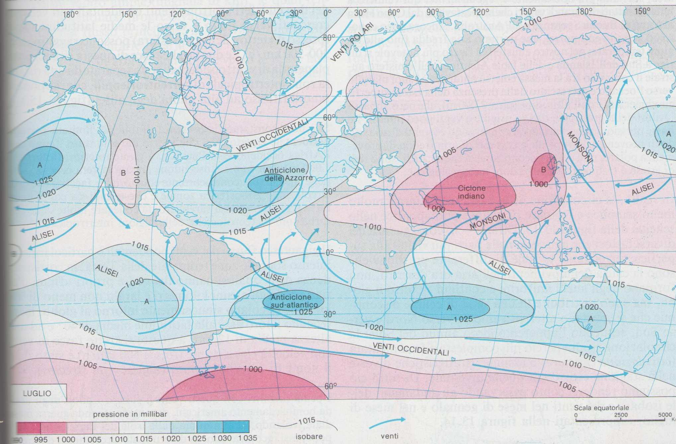
Atmosfera - cyrkulacja: proste mechanizmy, potem bardziej skomplikowane w szczegółach

Slide 39
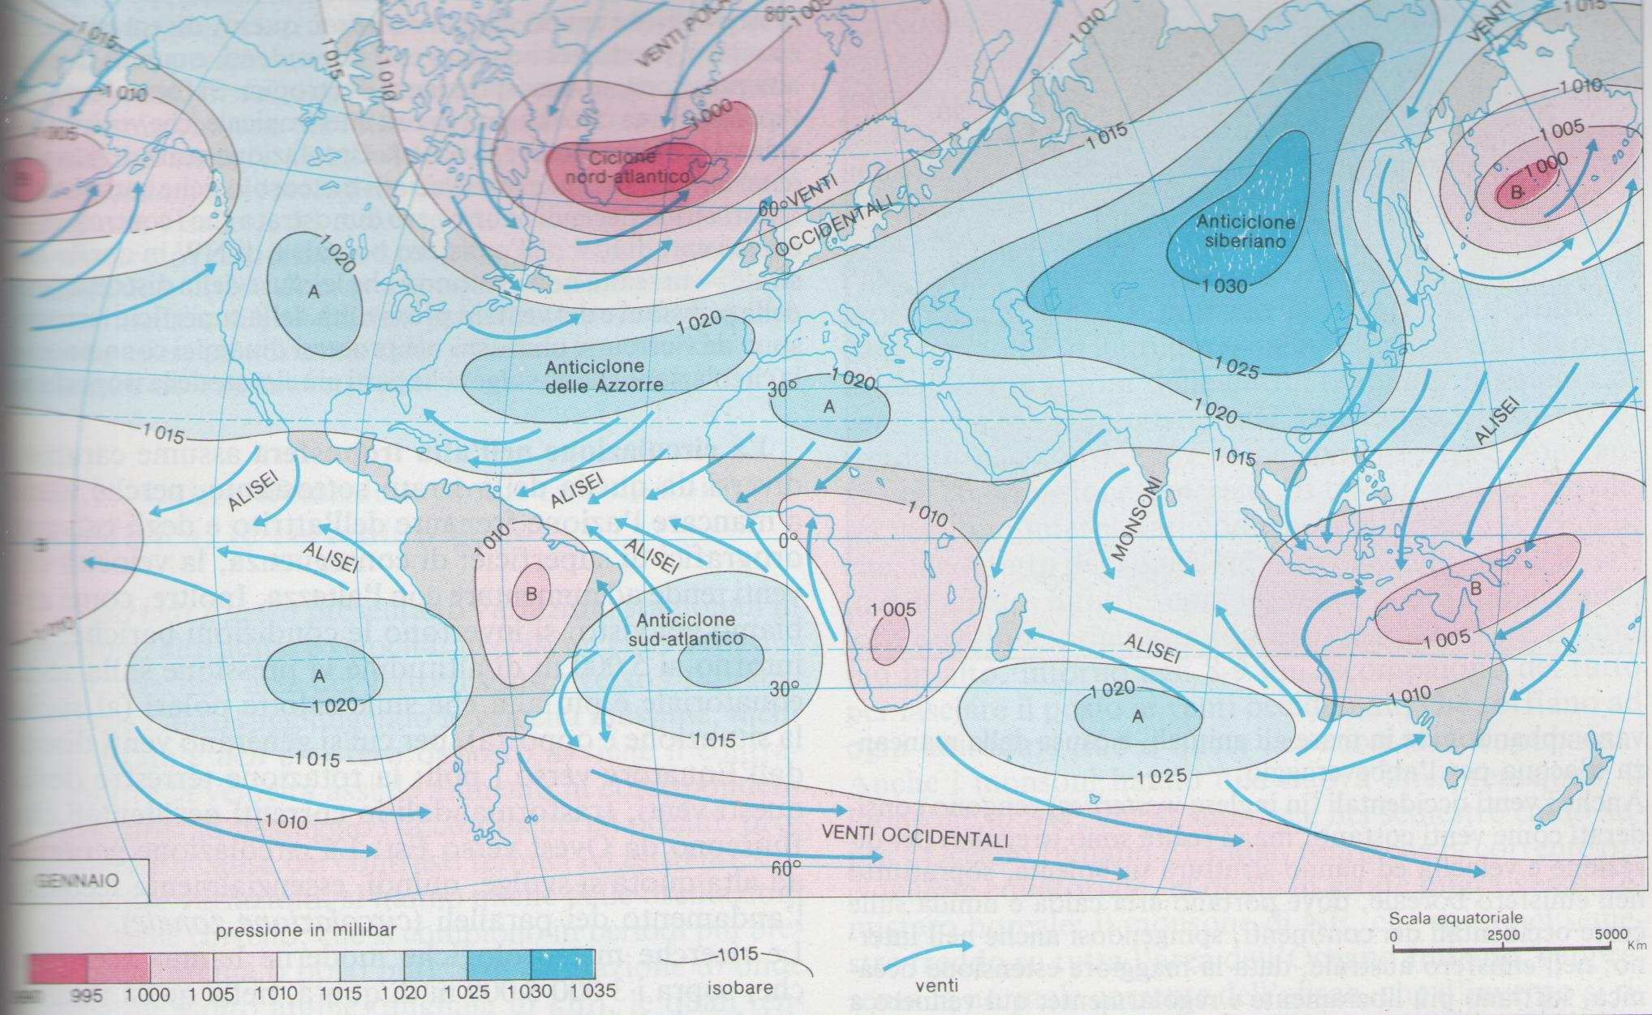
Atmosfera - cyrkulacja: proste mechanizmy, potem bardziej skomplikowane w szczegółach
Po wyjaśnieniu mechanizmów (wbiciu „pali poznawczych"),
wróćmy do dobrego podręcznika, wiedząc, co jest istotne, a co (dla laików) – zbędne.

Slide 40
Cyrkulacja powietrza - JJA
based on capillary wave on ocean surface, Atmospheric Science str., 17
blue = rains, T – Trade winds, M – monsoon W – westerly wind belts

Slide 41
Cyrkulacja powietrza – DJF
Based on capillary wave on ocean surface, Atmospheric Science str., 17, rys. 1.18

Slide 42
Wiatry i ciśnienie - DJF
Wiatry i ciśnienia (żółty poniżej 1000 hPa, niebieski – powyżej 1015 hPa, Atmospheric Science str., 17, rys. 1.19
Zimą nad Europę napływa niżowe (wilgotne, a przez to zimne) powietrze znad niżu północno-atlantyckiego.

Slide 43
Wiatry i ciśnienie - JJA
Wiatry i ciśnienia (żółty poniżej 1000 hPa, niebieski – powyżej 1015 hPa, Atmospheric Science str., 17
Lato: zwracają uwagę wyże Azorski i Hawajski na półkuli północnej
oraz Wyż Św. Heleny (na Atlantyku)

Slide 44
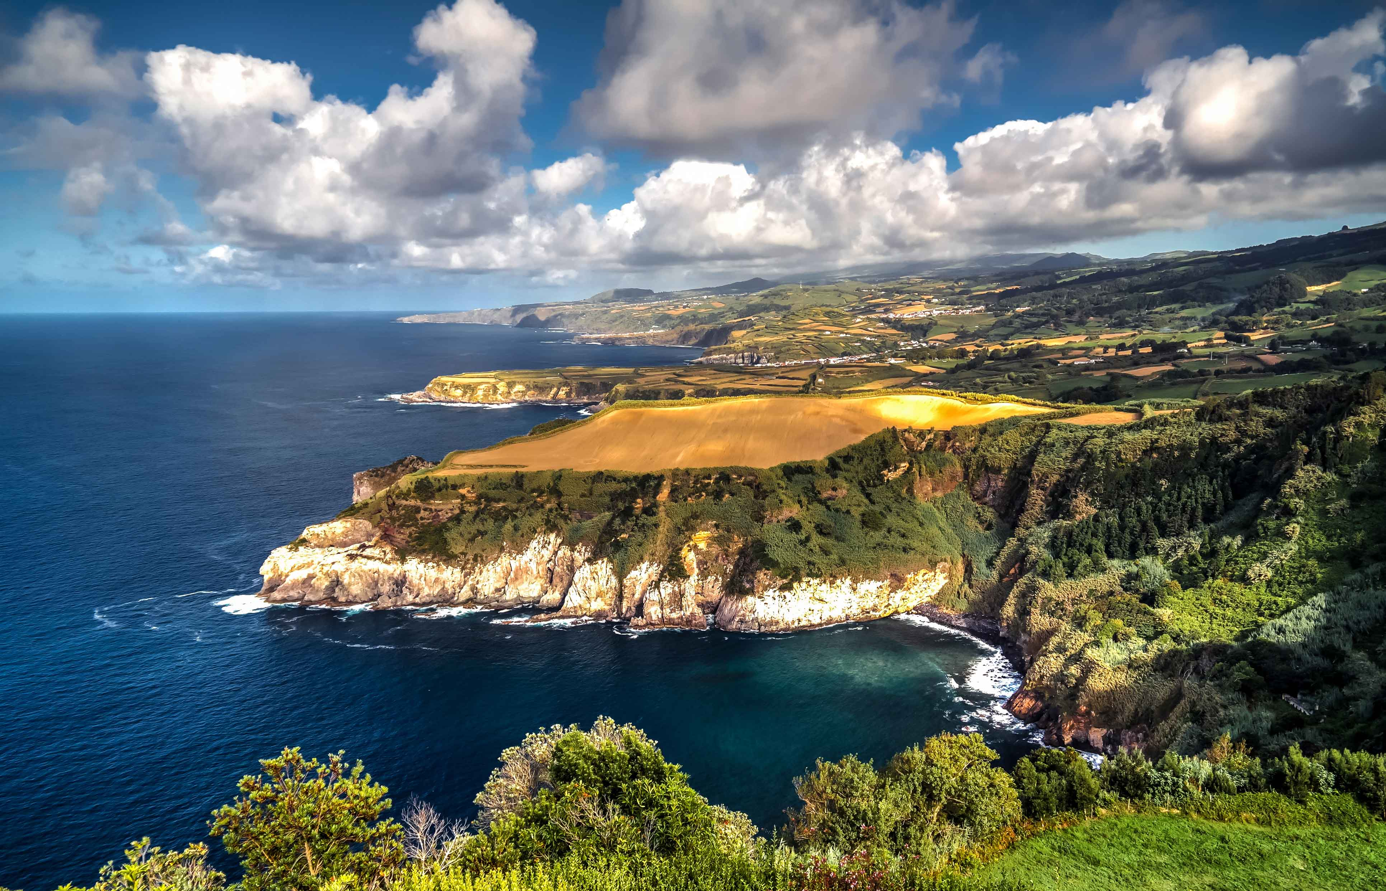
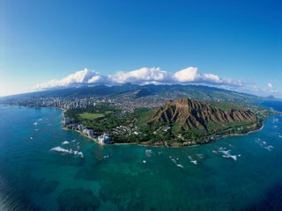
Dlaczego wyże powstają nad Azorami i Hawajami?
https://www.cntraveler.com/galleries/2015-12-14/the-best-aerial-views-of-hawaii
„Imagine you’re flying over the Atlantic. You’re flying at a cruising altitude of 10.6 km; below, the blue sea stretches to the horizon in every direction, with not a cloud in the sky.
And ahead in the distance are mountains - a line of them maybe 500 or 600 kilometres long, thrusting into the air on a scale you’d normally associated with the Himalayas. But you’re in the middle of the Atlantic (or what used to be it, anyway). What is this?
According to the Guinness Book of Records, Mount Pico of the Azores is the highest underwater mountain face in the world. It’s part of the world’s biggest mountain chain, stretching a total of 65 000 km [?] along our sea floors.” (Mike Sowden)
https://www.wheelandanchor.ca/2019/11/the-incredible-hidden-depths-of-the-azores-birthplace-of-the-west/

Slide 45
Ziemia i chmury
Wyraźnie widoczny jest równikowy pas chmur, suchy obszar zwrotnikowy i zachmurzone obszary w okolicach 65° szerokości geograficznej (NoK, str. 113)
https://phys.org/news/2017-12-scientists-capture-earth-ocean-floor.html

Slide 46
Temperatura i chmury
Wyraźnie widoczny jest równikowy pas chmur, suchy i gorący obszar zwrotnikowy i zachmurzone obszary w okolicach 65° szerokości geograficznej – niżów wokół Arktyki i Antarktydy. Tu są widoczne również chmury monsunowe
(Atm. Sci. str.21, Uni Wisconsin Space Science and Engineering Center.)

Slide 47
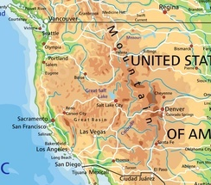
Orografia (góry i doliny) a opady
Średnie roczne opady (w calach): mapa z rozdzielczością 10 km, upracowana za pomocą modelu. Duża ilość opadów pochodzi ze śniegu. Obszary osłonięte przez góry to pustynie: Nevada, Utah, lub półpustynie jak Arizona czy Texas
Atmospheric Science, str. 28
https://www.posters.pl/high-detailed-north-america-physical-map-with-labeling-f77485753

Slide 48
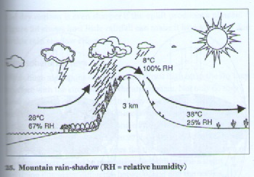
Orografia (góry i doliny) a opady
Halny w Tatrach
Fön w Alpach
Mark Maslin, Climate. A very short introduction, Oxford
Atmospheric Science, str. 7, 28

Slide 49
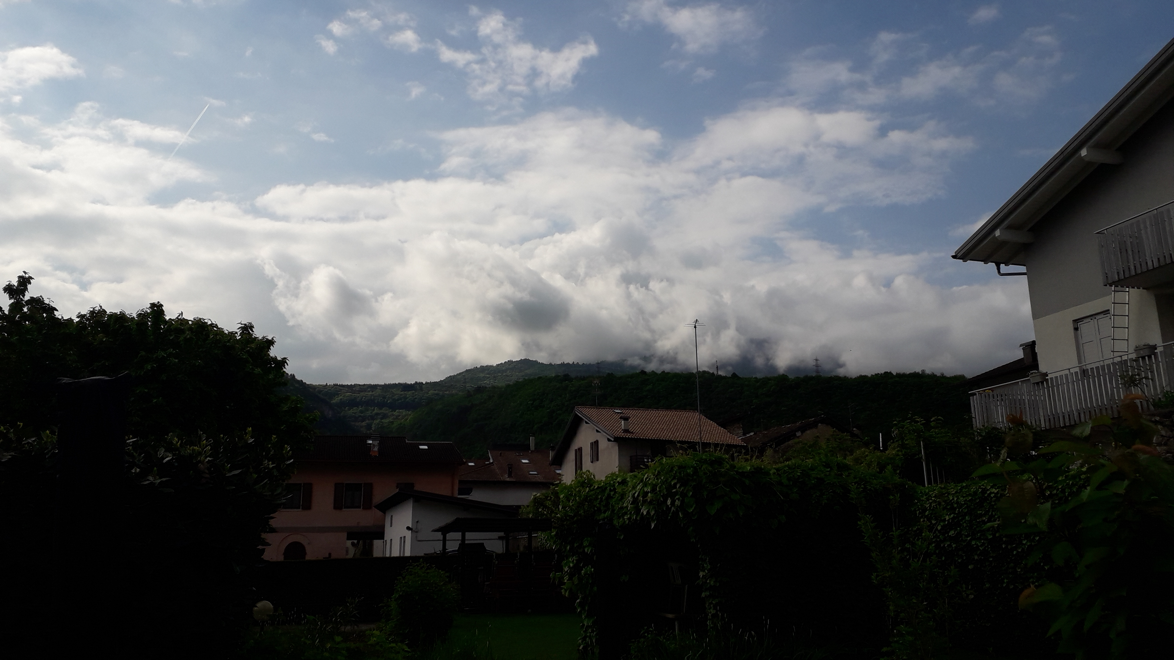
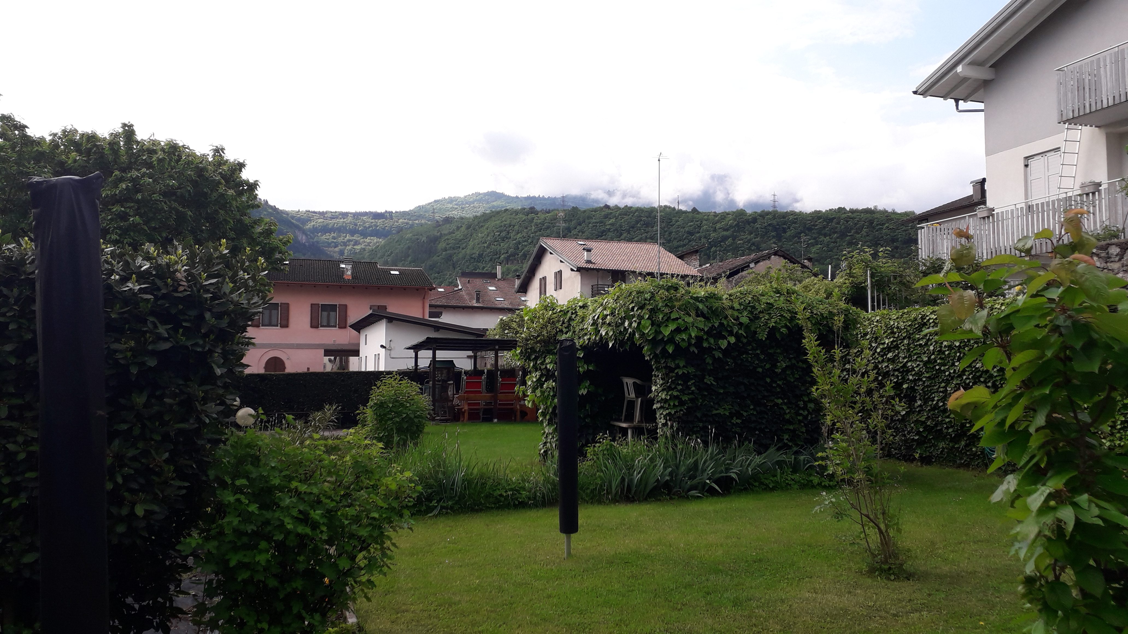
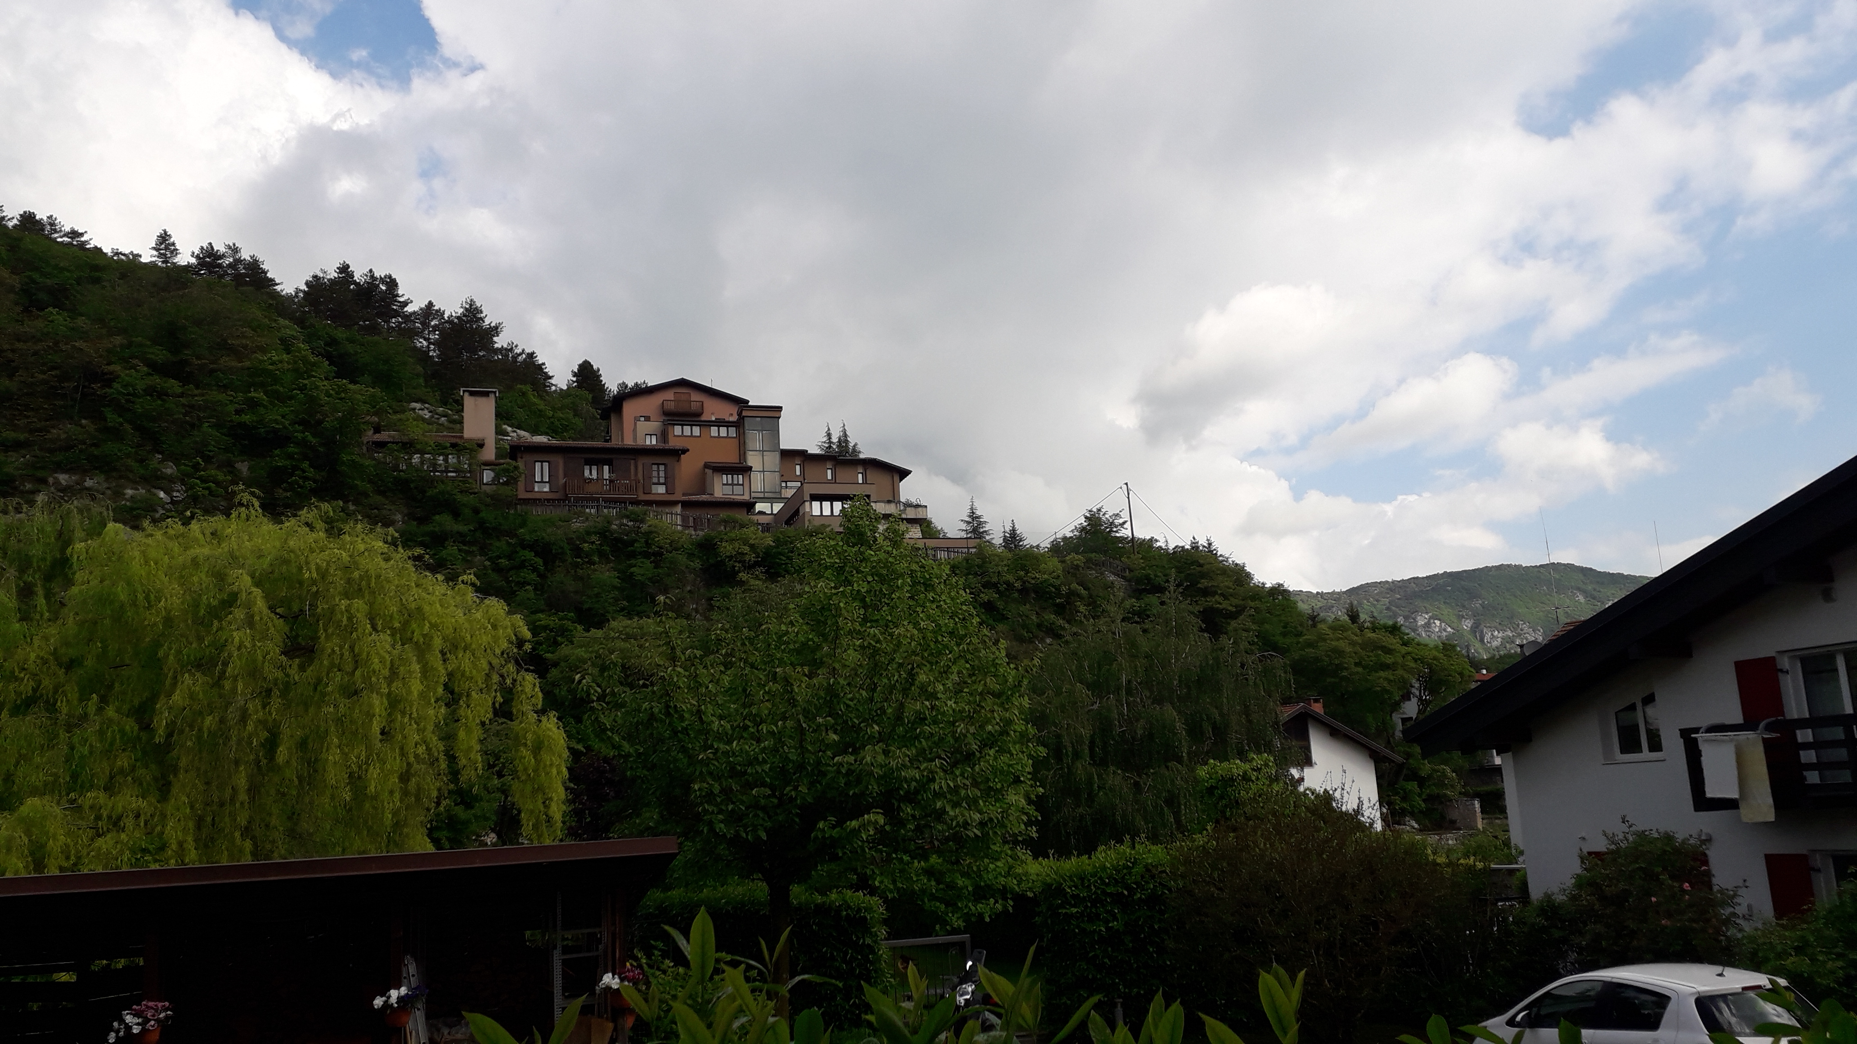
Cadine (Trento) 10/05/2024, ore 9:30
Rano spadł lekki deszcz
Umiarkowany wiatr ze wschodu (znak Wenecji)
Góry „dymią”: para wodna wytrąca się w czasie wznoszenia się wilgotnego powietrza

